Slide 1
第8章 认证理论与技术——数字签名
知识点：
 数字签名的原理及分类
 RSA及ElGamal数字签名算法
 其他国家的数字签名标准
 中国的数字签名标准
 专用签名方案及其应用

Slide 2
本章导读：
数字签名的出现是密码学理论发展的必然。本章首先介绍了数字签名的原理及分类，然后介绍了RSA及ElGamal数字签名算法，并在此基础上说明了数字签名的作用.

Slide 3
8.1 数字签名概述
数字签名的概念由Diffie和Hellman于1976年提出，目的是通过签名者对电子文件进行电子签名，使签名者无法否认自己的签名，同时别人也不能伪造或复制签名，从而实现与手写签名相同的功能，具有与手写签名相同的法律效力。
数字签名是在密码学理论的基础上发展起来的，基于公钥密码体制和私钥密码体制都可以获得数字签名，每种签名方案都与某一种或多种密码体制紧密联系在一起。目前主要集中在基于公钥密码体制的数字签名技术的研究。

Slide 4
美国于2000年6月30日正式签署的《电子签名法案》，明确承认了电子签名、电子合同和电子记录的法律效力，被认为是网络时代的重大立法。2000年-2001年，爱尔兰、德国、日本、波兰等国政府也先后通过各自的电子签名法案。
我国的电子签名法也于2005年4月开始实施。

Slide 5
现在，数字签名一个非常广泛的用途就是用于数字证书。
银行，比如中国银行和工商银行等，他们的网上银行使用了数字证书。
电子商务的网站，比如亚马逊（Amazon）和淘宝也在用数字证书。
投资理财类的基金直销网站如华夏基金和嘉实基金等也使用了数字证书。
通过数字证书，人们可以判断当前浏览的网站地址不是钓鱼网站，同时，利用数字证书和相关的密码协议，对用户浏览的信息进行了加密，从而防止用户信息的泄漏。

Slide 6
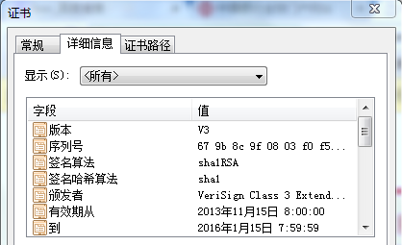

Slide 7
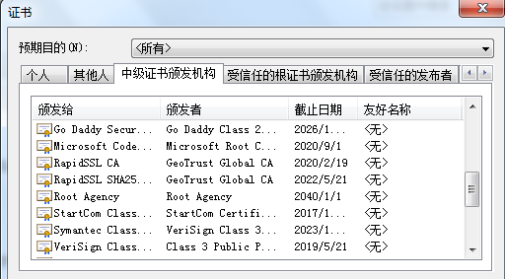

Slide 8
产生原因
1、对称密钥中的认证不能否定发送方/接收方否认
2、非对称的发送方否认

Slide 9
8.2 数字签名的原理及分类
8.2.1 数字签名的原理
基于非对称密码体制和对称密码体制都可以产生数字签名。不过，基于对称密码体制的数字签名一般都要求有可信任的第三方，在发生纠纷的时候作为仲裁者。所以，在研究中多以非对称密码体制为基础提出数字签名方案。
下面以基于RSA签名算法为例子，说明数字签名的原理及过程。

Slide 10
在RSA加密算法中，假如用户Bob的参数选取简单写为n=pq，其中p和q是大素数。（d，modφ(n)）=1且de≡1modφ(n)，则{e, n}为公开密钥，{d, n}为秘密密钥。
对于一个秘密密钥{d, n}，在满足de≡1modφ(n)的条件下，只有唯一的{e, n}与之对应。
如同在介绍RSA加密算法时所提及的那样，一个用户的公钥会在较长时间内保持不变，故我们可以说，在一定时间内，{e, n}表示了秘密密钥{d, n}的持有者的身份。

Slide 11
如果秘密密钥{d, n}的持有者Bob声明某个信息m并放于公共媒介如网络之上, 那么其他人如何确定这个消息就是他发布的原信息而没有被其他人更改过呢？也就是如何确定消息的完整性呢？
可以通过下面这种方式达到目的。让消息发布者Bob先计算s≡m^{d} mod n，然后把s附于消息m之后即{m, s}一起放到公共媒介上。

Slide 12
可以通过下面这种方式达到目的。让消息发布者Bob先计算s≡m^{d} mod n，然后把s附于消息m之后即{m, s}一起放到公共媒介上。
因为大家都知道{e, n}唯一代表了消息发布者Bob的身份，故可以通过计算m≡s^{e} mod n成立与否，来判定消息是不是Bob发布的消息，以及消息是否被篡改。因为Bob是秘密密钥{d, n}的唯一持有者，只有他才能通过s≡m^{d} mod n计算出s的值来。其他人如果想算出s的值，从目前的研究结果看，他必须要获得d的值，或者说要能破解大数分解问题才行。

Slide 13
一个签名方案至少应满足以下3个条件：（1）签名者事后不能否认自己的签名；（2）接收者能验证签名，而任何其他人都不能伪造签名；（3）当双方关于签名的真伪发生争执时，一个第三方能解决双方之间发生的争执。
基于公钥密码体制的数字签名方案一般都选择私钥签名、公钥验证模式。由于消息的长度是变化的,同时为了提高签名方案的安全性，数字签名方案里面都会使用消息摘要算法.

Slide 14
8.2.2 数字签名的分类
按数字签名的所依赖的理论基础分，主要可以分为：
（1）基于大数分解难题的数字签名，如8.3.1节RSA数字签名方案；
（2）基于离散对数难题的数字签名，如8.3.2节介绍的ElGamal数字签名方案，8.4.1和8.4.3节介绍的美国的数字签名方案；
（3）基于椭圆曲线离散对数的数字签名，这类签名往往由基于离散对数的数字签名改进而来,如8.4.2节、8.4.4节和8.4.5节介绍的数字签名方案。
近年来，随着密码理论的发展，人们也提出了基于双线性对的数字签名，量子数字签名方案，基于网格的数字签名方案等等。

Slide 15
从数字签名的用途分，可以把数字签名分为普通的数字签名和特殊用途的数字签名。
普通的数字签名往往可以和身份认证相互转换，特殊用途的数字签名，如盲签名、代理签名、群签名、门限签名和前向安全的数字签名等，多是在某些特殊的场合下使用。盲签名通常用于需要匿名的小额电子现金的支付和匿名选举，代理签名可以用于委托别人在自己无法签名的时候（如外出开会不方便使用网络等）代替签名等。

Slide 16
8.3 典型的数字签名方案
在本节中，我们介绍比较经典的数字签名算法，一个是RSA签名算法，
一个普通的数字签名方案通常包括2个算法，即签名算法和验证算法。在签名阶段，签名者用自己的私钥对消息进行签名。在验证阶段，验证者则通过签名者对应的公开钥进行验证。

Slide 17
8.3.1 RSA数字签名方案
RSA数字签名算法建立的基础同RSA加密算法一样，都是基于大数分解难题。RSA签名算法简洁易懂，十分清晰地表达了数字签名的原理。
1．RSA数字签名描述
（1）参数产生
①选择两个满足需要的大素数p和q，计算n=p×q, φ(n)= (p-1)×(q-1)，其中φ(n)是n的欧拉函数值。
②选一个整数e, 满足1<e<φ(n)，且gcd(φ(n),e)=1。通过d×e≡1modφ(n)，计算出d。
③以{e,n}为公开密钥，{d,n}为秘密密钥。

Slide 18
（2）签名过程
假设签名者为Bob，则只有Bob知道秘密密钥{d, n}。
设需要签名的消息为m，则签名者Bob通过如下计算对m签名：s≡m^{d} mod n
（m, s）为对消息m的签名。Bob在公共媒体上宣称他发布了消息m，同时把对m的签名s置于消息后用于公众验证签名。
（3）验证过程。
公众在看到消息m和对其签名s后，利用Bob的公开验证密钥{e, n}对消息进行验证。公众计算：m≡s^{e} mod n是否成立，若成立，则Bob的签名有效。公众认为消息m的确是Bob所发布，且消息内容没有被篡改。也就是说，公众可以容易鉴别发布人发布的消息的完整性。

Slide 19
可以看到，RSA签名算法和加密算法参数产生过程相同。差别在于:
在RSA加密算法中，消息发送方是用公钥对数据进行加密，然后消息接收方用私钥对密文进行解密获得消息，也即“公钥加密，私钥解密”；
在RSA签名算法中，则是消息发布者用私钥对消息进行签名，消息接收者（往往是公众）用签名者的公钥进行验证，以鉴别消息在传送过程中是否被修改，也即“私钥签名，公钥验证”。

Slide 20
2．对上述RSA签名算法的一个攻击
前面所描述的RSA签名算法是有缺陷的。假设攻击者Eve想得到签名者对消息M的签名，则攻击者Eve可以构造消息M₁和M₂，使M=M₁*M₂。然后把消息M₁和M₂分别发送给签名者Bob进行签名。
（1）设Bob对消息M₁的签名为S₁，即S₁≡M₁^{d} mod n；
（2）设Bob对消息M₂的签名为S₂，即S₂≡M₂^{d} mod n；
在得到Bob的两次对消息的签名后，则攻击者Eve很容易构造消息M的签名S，S= M^{d}=（M₁*M₂)^{d}modn≡S₂*S₁。

Slide 21
3．对上述RSA签名算法的改进
假设公开的安全哈希函数为H(·)，签名算法的参数选择如前所述，改进后签名方案的签名过程和验证过程如下：
（1）签名过程
设需要签名的消息为m，签名者Bob通过如下计算完成签名：s≡H(m)^{d} mod n
（m, s）为对消息m的签名。
（2）验证过程
在收到消息m和签名s后，验证H(m)≡s^{e} mod n 是否成立。若成立，则签名有效。

Slide 22
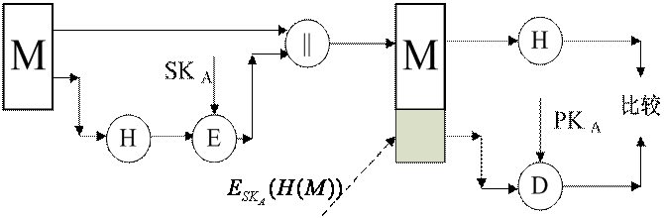
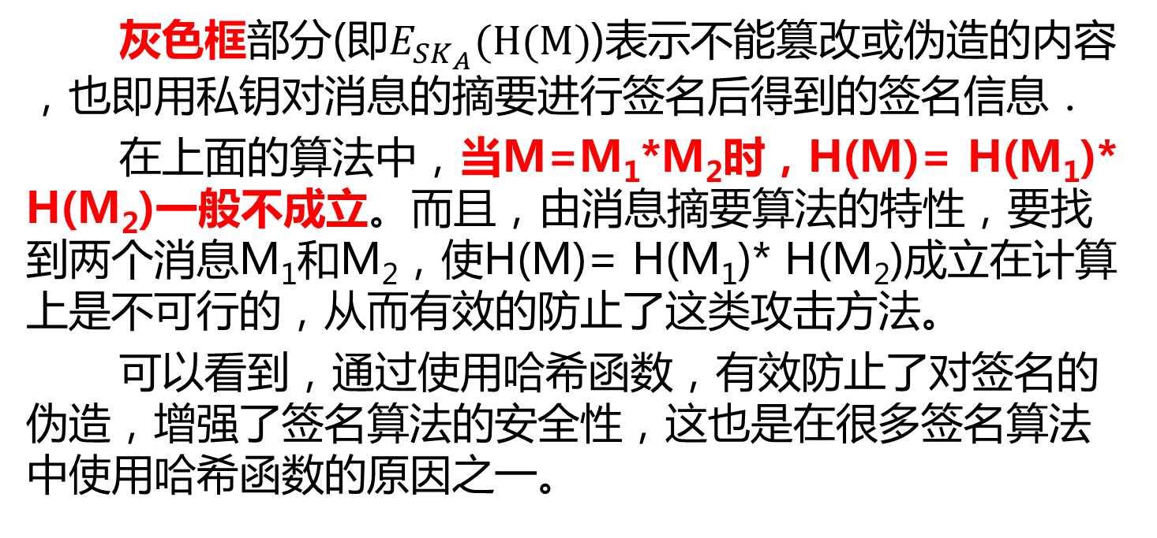
灰色框部分(即$E_{{SK}_{A}}(H(M)$)表示不能篡改或伪造的内容，也即用私钥对消息的摘要进行签名后得到的签名信息．
在上面的算法中，当M=M₁*M₂时，H(M)= H(M₁)* H(M₂)一般不成立。而且，由消息摘要算法的特性，要找到两个消息M₁和M₂，使H(M)= H(M₁)* H(M₂)成立在计算上是不可行的，从而有效的防止了这类攻击方法。
可以看到，通过使用哈希函数，有效防止了对签名的伪造，增强了签名算法的安全性，这也是在很多签名算法中使用哈希函数的原因之一。

Slide 23
8.4 数字签名标准*
8.4.1 基于离散对数的美国数字签名标准
1991年8月，NIST颁发了一个通告，提出将数字签名算法（DSA）用于数字签名标准（DSS，Digital Signature Standard）中。由于RSA算法及签名方案的广泛使用等各种原因，使得DSS的出现引起了很多的争议。1994年，在考虑了公众的建议后，该标准最终颁布。

Slide 24
8.4.2 基于椭圆曲线的美国数字签名标准
椭圆曲线数字签名算法（ECDSA）是使用椭圆曲线对数字签名算法（DSA）的模拟。ECDSA首先由Scott和Vanstone在1992年为了响应NIST对数字签名标准（DSS）的要求而提出，1998年作为ISO标准被采纳，在1999年作为ANSI标准被采纳，并于2000年成为IEEE和FIPS标准。
现在一般认为基于有限域乘法群上离散对数问题的密码体制需用1024比特(甚至2048比特)的模数才是安全的，但对基于有限域上椭圆曲线群离散对数问题的密码体制只需用160比特的模数就可达到这样级别的安全性。

Slide 25
8.4.3 基于离散对数的俄罗斯数字签名标准
俄罗斯的数字签名算法在很多方面类似于NIST DSA，其签名生成及验证算法是在NIST DSA的基础上修改产生的。
NIST DSA的q的长度是160比特，而俄罗斯的签名方案中，q的长度至少是255比特，由此增加了模幂运算的计算量，因而安全性更高，但效率更低。

Slide 26
8.4.4 基于椭圆曲线的俄罗斯数字签名标准
该标准算法类似于美国的ECDSA。

Slide 27
8.4.5 中国的数字签名标准
在商用密码领域，主要的身份验证手段是使用基于公钥基础设施的数字证书进行验证和安全保护，为了保证商用密码应用的安全性，国家密码管理局牵头，相关单位研制了适用于我国商用密码领域专用的非对称算法SM2和摘要算法SM3。

Slide 28
2011年国家密码管理局下发了《关于做好公钥密码算法升级工作的通知》，规定2011年7月1日以后投入运行并使用公钥密码的信息系统，应使用SM2椭圆曲线密码算法；规定从2011年2月28日起在建和拟建公钥密码基础设施电子认证系统和密钥管理系统应使用SM2椭圆曲线密码算法，新研制的含有公钥密码算法的商用密码产品须支持SM2椭圆密码算法；已审批的公钥密码基础设施电子认证系统和密钥管理系统应于2012年6月30日前完成系统升级。
这标志着我国具有自主知识产权的公钥密码算法SM2将逐步取代RSA公钥密码算法，国产算法密码支撑体系将全面建立；这一举措进一步增强了我国商用密码体系的安全性和自主性，对于我国商用密码产业的发展和信息安全体系建设将产生深远影响。

